Slide 1

RECOMMENDER SYSTEMS (ÖNERİ SİSTEMLERİ)
222923071 | RABİA EBRAR DAL
212923061| KEZİBAN KARAGÜMÜŞ

Slide 2
SUNUM İÇERİĞİ
Recommender Systems Nedir?
Collaborative Filtering(CF)
Explicit Feedback and Implicit Feedback
Matrix Factorization
AutoRec
Personalized Ranking for Recommender Systems
Bayesian Personalized Ranking Loss (BPR)
Hinge Loss
Neural Collaborative Filtering for Personalized Ranking
Sıra Farkındalıklı Öneri Sistemleri
Caser Modeli
Faktörizasyon Makineleri (FM)
Derin Çarpanlara Ayırma Makineleri (DeepFM)

Slide 3
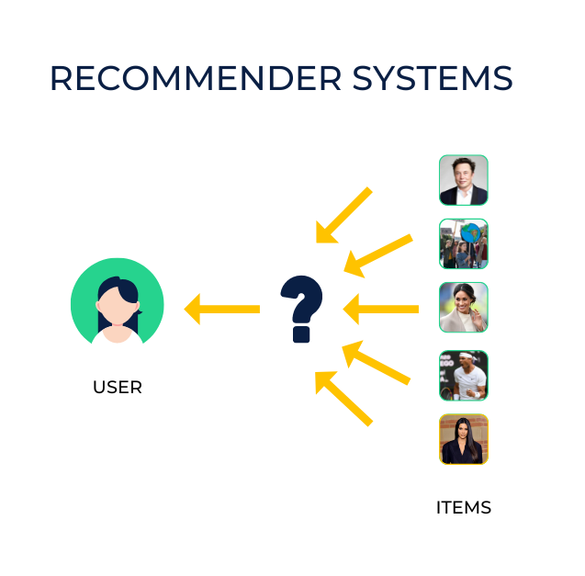
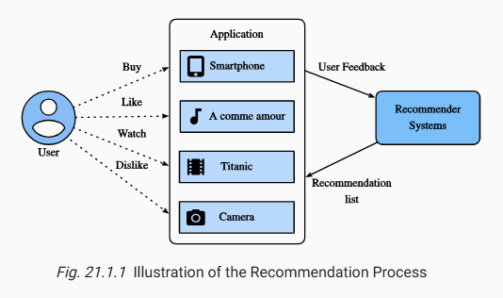
Recommender Systems Nedir?
Öneri sistemlerinin temel amacı, kullanıcıların izlenecek filmler, okunacak metinler veya satın alınacak ürünler gibi ilgili öğeleri keşfetmelerine yardımcı olmak ve böylece keyifli bir kullanıcı deneyimi yaratmaktır. Dahası, öneri sistemleri, çevrimiçi perakendecilerin artan gelir elde etmek için uyguladığı en güçlü makine öğrenimi sistemleri arasındadır.
Öneri sistemleri, proaktif aramalardaki çabaları azaltarak ve kullanıcıları hiç aramadıkları tekliflerle şaşırtarak arama motorlarının yerini alır. Birçok şirket, daha etkili öneri sistemlerinin yardımıyla rakiplerinin önüne geçmeyi başardı. Bu nedenle, öneri sistemleri yalnızca günlük yaşamlarımızın merkezinde değil, aynı zamanda bazı endüstrilerde son derece vazgeçilmezdir.

Slide 4
Tercih ettiğimiz öğeleri keşfetmemize yardımcı olabilecek bir sistem gerektiriyor. Öneri sistemleri bu nedenle kişiselleştirilmiş hizmetleri kolaylaştırabilen ve bireysel kullanıcılara özel deneyimler sunabilen güçlü bilgi filtreleme araçlarıdır. Kısacası, öneri sistemleri seçimleri yönetilebilir hale getirmek için mevcut veri zenginliğini kullanmada önemli bir rol oynar. Kullanıcıların öğeleri bulma çabasını büyük ölçüde azaltabilir ve bilgi aşırı yüklenmesi sorununu hafifletebilir.
Özellikle, bir kullanıcının olası bir öğeye verebileceği puanı nasıl tahmin edeceğinizi, öğelerden oluşan bir öneri listesi nasıl oluşturulacağını ve bol miktarda özellikten tıklama oranını nasıl tahmin edileceğini anlatacağız.

Slide 5
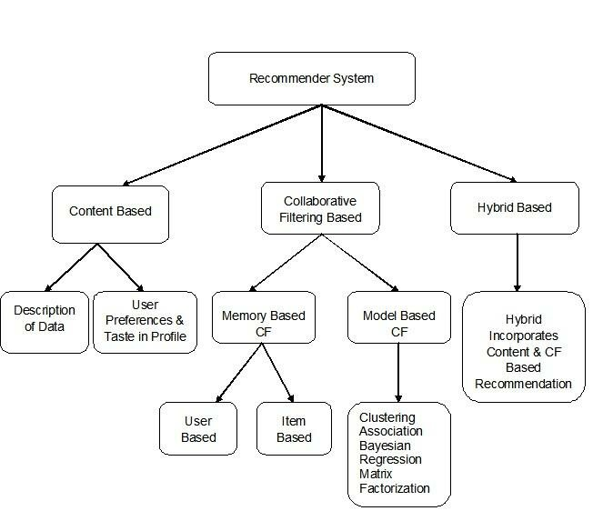
Öneri Sistemleri
İçeriğe Dayalı Filtreleme Sistemleri (Content-Based Filtering Systems)
İşbirliğine Dayalı Filtreleme Sistemleri (Collaborative Filtering Systems)(CF)
Hibrit Sistemler Sistemler (Hybrid Based)
Olmak üzere üçe ayrılmaktadır.
Genel olarak, CF teknikleri şu şekilde kategorize edilebilir: bellek tabanlı CF, model tabanlı CF .kullanıcı tabanlı CF ve öğe tabanlı CF. Matris faktörizasyonu gibi gizli faktör modelleri, model tabanlı CF'ye örnektir.

Slide 6
İçeriğe Dayalı Filtreleme Sistemleri(Content-Based Filtering Systems)
İçeriğe dayalı filtreleme yöntemi, bir ürünün açıklamasına ve kullanıcının tercih ettiği seçeneklerin içeriğine dayanmaktadır. İçerik tabanlı bir öneri sisteminde, anahtar kelimeler ürünü tanımlamak için kullanılmaktadır. Algoritmalar, bir kullanıcının geçmişte beğendiklerine benzer ürünler önermeye çalışır.
Bilim kurgu kategorisinden dizi/film seven biriyseniz bir sonraki dizi/film önerisinin yine bilim kurgu altyapılı bir dizi/film olması örnek olarak verilebilir. Burada önemli olan nokta, ürünlerin içerik kaynağından kullanıcı tercihlerinin öğrenip öğrenilemeyeceğidir. Kullanılacak yöntem mevcut probleme göre değişir. E-ticaret özelinde örnekleyecek olursak, bir telefon aldığınızda telefon kılıfı önerisinin yapılması, bu ürünlere ait içeriklerin iyi bir şekilde tanımlanması ile gerçekleşebilir.

Slide 7
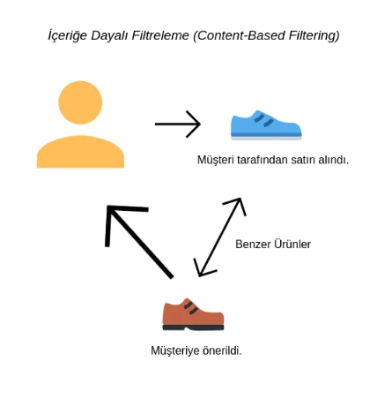
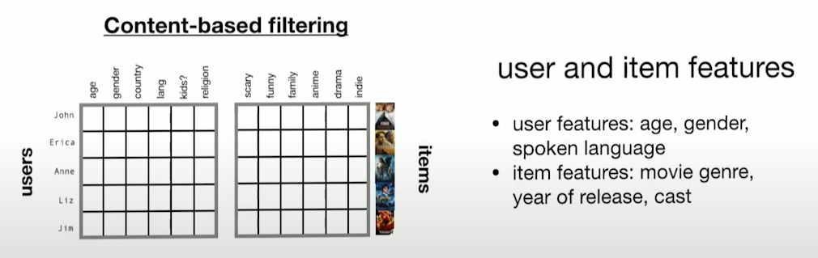
Genel olarak İçeriğe Dayalı Filtreleme Sisteminin fikri, bir ürünü beğendiyseniz bu ürüne benzer başka bir ürünü de beğeneceğinize dayanmaktadır.

Slide 8
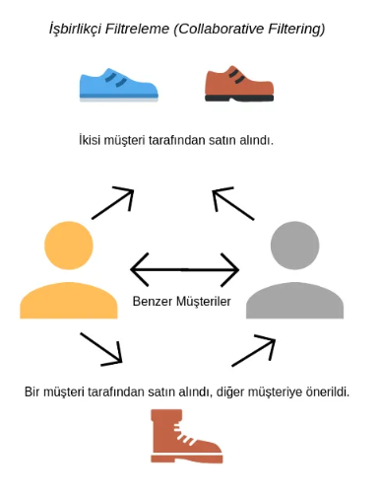
İşbirliğine Dayalı Filtreleme Sistemleri(Collaborative Filtering)(CF)
Kullanıcının davranışları hakkında bilgi toplayarak diğer kullanıcılarla olan benzerliği temel alarak neleri seveceğini tahmin etmeye dayanmaktadır. Bu sistemde geçmişte benzer tercihlere sahip olan kullanıcıların gelecekte de benzer tercihler yapacakları varsayılır.

Slide 9
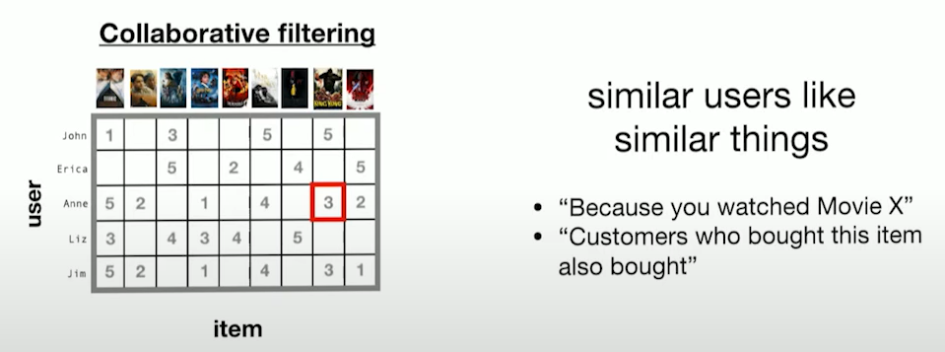
İşbirlikçi filtreleme tekniği, kullanıcılar tarafından öğeler için bir tercihler veritabanı (kullanıcı-öğe matrisi) oluşturarak çalışır. Daha sonra, önerilerde bulunmak için profilleri arasındaki benzerlikleri hesaplayarak kullanıcıları alakalı ilgi ve tercihlerle eşleştirir. ‘Bunu alanlar bunu da aldı, bunu beğenenler bunu da beğendi, buna bakanlar buna da baktı’ gibi öneriler verilebilir.
En önemli avantajlarından biri analiz için içeriğe ihtiyaç duymaması ve bu nedenle nesnenin kendisini anlamasını gerektirmeden karmaşık öğeleri doğru bir şekilde önerebilmesidir.

Slide 10
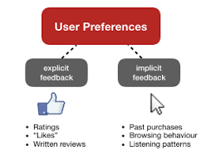
Explicit Feedback and Implicit Feedback
Kullanıcıların tercihlerini öğrenmek için sistem onlardan geri bildirim toplayacaktır. Geri bildirim açık (kullanıcının doğrudan beyan ettiği) veya örtük (kullanıcı davranışlarına dayalı) olabilir. Açık geribildirimde kullanıcılar ilgi alanlarını proaktif olarak belirtir, ancak bu tür geribildirim her zaman elde edilemeyebilir. Örneğin, IMDb filmler için bir ila on yıldız arasında değişen yıldız derecelendirmeleri toplar. YouTube, kullanıcıların tercihlerini göstermeleri için beğen ve beğenme düğmeleri sağlar. Bununla birlikte, birçok kullanıcı ürünleri derecelendirme konusunda isteksiz olabileceğinden, açık geri bildirim her zaman kolayca bulunamayabilir.

Slide 11
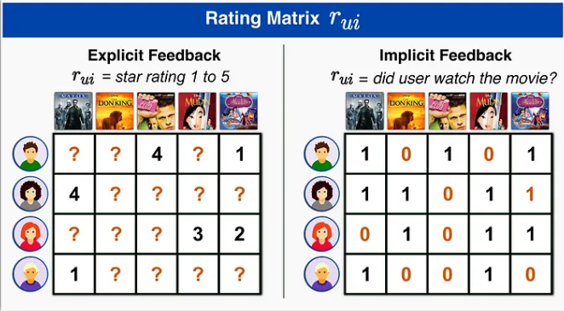
Örtük geri bildirim genellikle kolayca bulunabilir çünkü esas olarak kullanıcı tıklamaları gibi örtük davranışları modellemekle ilgilenir. Bu nedenle, birçok öneri sistemi, kullanıcı davranışını gözlemleyerek kullanıcının fikrini dolaylı olarak yansıtan örtük geri bildirime odaklanır. Satın alma geçmişi, tarama geçmişi, izlemeler ve hatta fare hareketleri dahil olmak üzere çeşitli örtük geri bildirim biçimleri vardır. Örneğin, aynı yazarın birçok kitabını satın alan bir kullanıcı muhtemelen o yazarı sever. Tahminlere dayalıdır ve hata payı yüksektir.

Slide 12
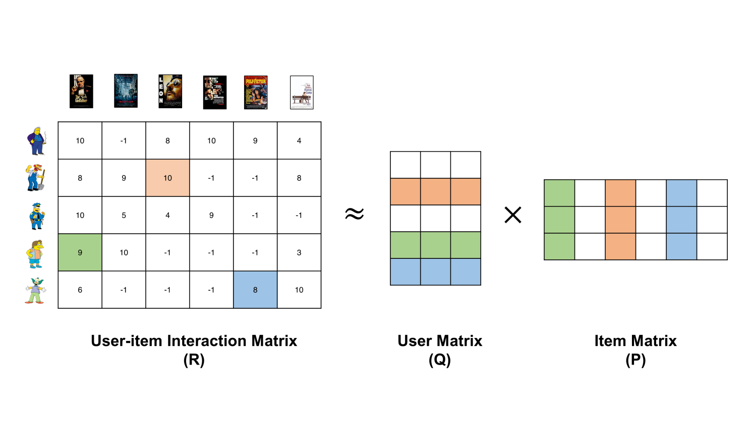
Matrix Factorization
Kullanıcı Temelli oluşturulan veri setinde, her kullanıcının her filmi puanlamamasından ötürü oluşan boşlukları gidermek ve kullanıcılarla filmler için var olduğu varsayılan gizli özelliklerin (latent feature) ağırlıkları var olan veriler üzerinden bulunur. Bu ağırlıklar ile var olmayan gözlemler için tahminler yapılır. Çalışmanın asıl odağı ağırlıklardır.
Matrix Factorization’da User — Item Matrisini daha küçük boyutlu ve içerisinde latent featurelar barındıracak şekilde 2 matrise ayırıyoruz.

Slide 13
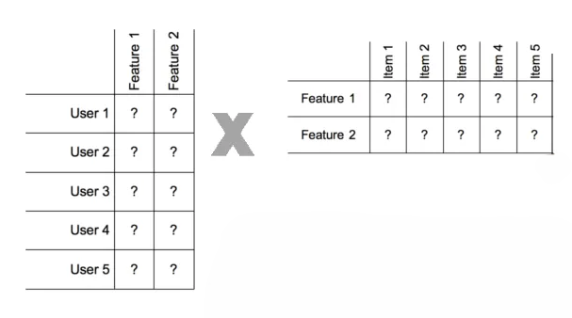
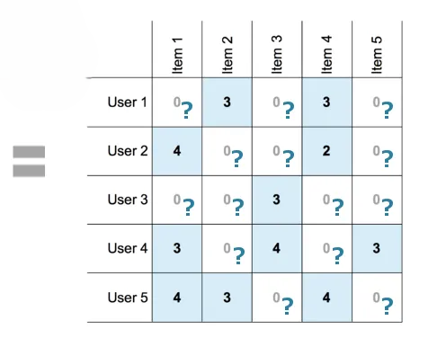
Kullanıcı Faktör Matrisi: Her kullanıcının belirli gizli faktörler açısından nasıl değerlendirildiğini temsil eder.
Öğe Faktör Matrisi: Her öğenin gizli faktörlere göre pozisyonunu temsil eder.
Bu faktör matrisleri çarpıldığında, user-item etkileşim matrisindeki eksik olan gözlemleri (örneğin, bir film puanını) tahmin etmek için kullanılır.Bu sayede, kullanıcının daha önce puanlamadığı öğelere dair güçlü öneriler yapılabilir.
Item Matrix
User Matrix
User-Item Matrix
Burada temelde yapılan iş matematik de kullandığımız çarpanlara ayırma işlemidir.
Örneğin: 10 sayısını 5 * 2 şeklinde çarpanlarına ayırabiliriz. Benzer işlemi User-Item matrisinde de yapacağız.

Slide 14
Neden Gizli Faktörler(Latent Feature) Kullanılır?
Gizli faktörler, kullanıcının ilgi alanları veya ürünlerin özelliklerini doğrudan gözlemlemeden tahmin etmeyi sağlar. Bu faktörlerin sayısını sınırlayarak (örneğin, 10 veya 50 gibi), model gereksiz ayrıntıları göz ardı eder ve sadece temel ilgileri öne çıkarır. Bu, hem daha iyi bir genelleme sağlar hem de öneri sisteminin daha etkili çalışmasına olanak tanır.

Slide 15
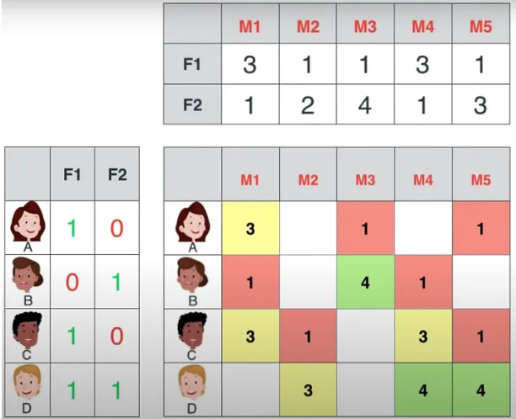
Matrix Factorization’nın çalışma mantığını inceleyelim
Ortadaki büyük matrisimiz bizlerin hedef matrisi diyebiliriz. Bu hedef matris nedir diyecek olursak her kullanıcının her film için muhtemel yapacağı veya yapmış olduğu oylama verileridir diyebiliriz. Sonuçta bizlerin hedefi her kullanıcının filmler için verebilecekleri puanları hesaplayıp onlara optimum sevebilecekleri filmleri önerebilmek.
Peki en başta, ilk etapta solda yer alan user features matrix’imizi ve üstteki movei features matrix’imizi yani küçük matrikslerimizi nasıl dolduracağız?
- Random değerler atıyarak

Slide 16
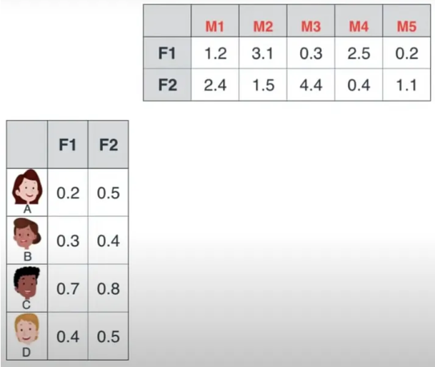
Bu random değerleri atadıktan sonra Gradient Descent ile bu değerleri daha iyi, daha iyi hale getireceğiz.
Amacımız bu hyperparameterları (latent feature, ağırlıklar) en optimum hale getirmek.

Slide 17
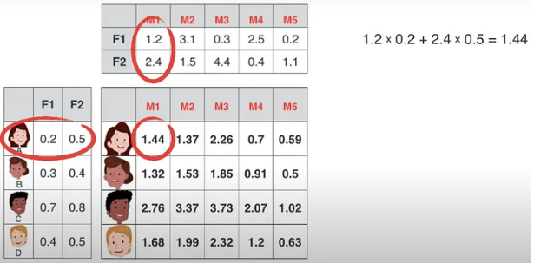
Eğer bizler soldaki ve üstteki iki küçük matrise sahip isek ortadaki büyük matrisi bu iki matrisin iç çarpımıyla elde edebilir ve her kullanıcının tüm filmler için verebileceği skorlamayı hesaplayabiliriz.
M1'in F1 skoru 1.2, ilk kullanıcının ise F1 için değeri 0.2. O zaman ilk kullanıcının Movie1(M1) için verebileceği muhtemel puanı resimde hesaplandığı gibi bulabiliriz. Aynı işlemi tüm kullanıcılar için yaparsak bu sefer ortadaki büyük matrisi elde etmiş oluruz.

Slide 18
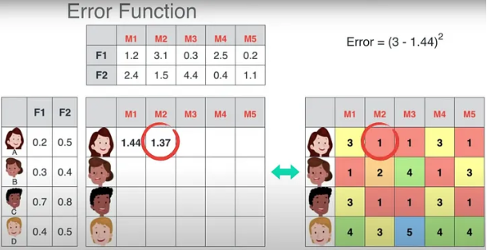
Peki bu bulduğumuz 1.44 değeri gerçek ilk kullanıcının bu filme verdiği değere ne kadar yakın? Bizlerin soldaki ve üstteki küçük matrisler için random atadığı değerler ne kadar doğru, bunu nasıl test edebiliriz?
İşte bu noktada ise karşımıza Hata Fonksiyonu (Error Function) kavramı çıkıyor.
Error fonksiyon ise bize bulduğumuz değerin gerçek değere ne kadar uzak veya yakın olduğunu söyleyecek.

Slide 19
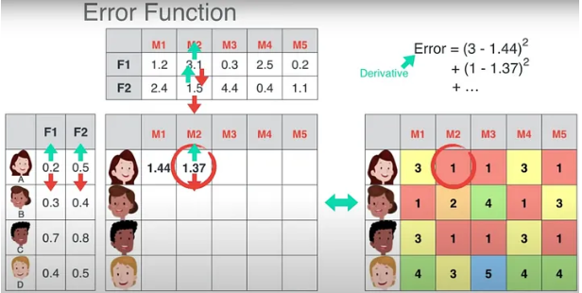
Nihai amacımız da bu bulduğumuz error değerini düşürmekti, peki bunu nasıl yapabiliriz?
- En yaygın yöntemlerden birisi olan Gradient Descent ile bu işlemi gerçekleştirebiliriz.
Gradient Descent bu error’u, error değerinin türevini alarak düşürür.
Özünde türev bize küçük matrislerimizdeki değerleri ne kadar aşağı veya yukarı çekmemiz gerektiğini, miktarını bize söyleyecek.
Sonuç olarak küçük matrislerimizde en optimum değerleri bulmuş, bu sayede de kullanıcılarımızın tüm filmler içim muhtemel verebilecekleri puanları hesaplayabilmiş oluyoruz. Matrix Factorization algoritması özünde bu şekilde çalışıyor.

Slide 20
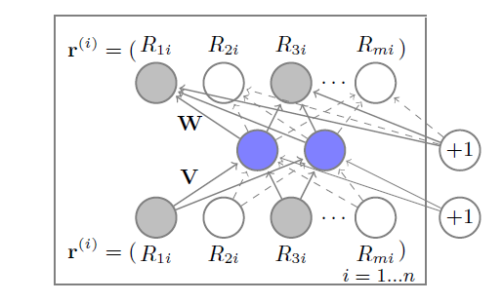
AutoRec
Matris faktörizasyon modeli, derecelendirme tahmin görevinde iyi bir performans elde etse de, esasen doğrusal bir modeldir. Bu nedenle, bu tür modeller kullanıcıların tercihlerini tahmin edebilecek karmaşık doğrusal olmayan ve karmaşık ilişkileri yakalama yeteneğine sahip değildir.
Sinir ağlarının herhangi bir sürekli işlevi yaklaştırabildiği kanıtlanmıştır ve bu da onu matris faktörizasyonunun sınırlamalarını ele almak ve matris faktörizasyonunun ifade gücünü zenginleştirmek için uygun hale getirir.
Autoencoders, verileri sıkıştırmak ve yeniden oluşturmak için kullanılan yapay sinir ağı yapılarıdır.
AutoRec, autoencoder mimarisini kullanarak kullanıcıların ürünlere verdiği puanları tahmin etmeye yönelik bir öneri sistemidir. Kullanıcıların geçmiş etkileşimlerini öğrenir ve gelecekteki puanlamaları tahmin eder.
Tipik bir autoencoder , bir encoder ve bir kod decoder oluşur. Encoder , girişi gizli gösterimlere yansıtır ve decoder, gizli katmanı yeniden yapılandırma katmanına eşler.

Slide 21
Personalized Ranking for Recommender Systems
Öneri sistemlerinde, daha önceki bölümlerde sadece gözlemlenen puanlar üzerinde çalışılıp açık geri bildirimler dikkate alınıyordu.
Bu nedenle, örtük geri bildirimlere dayalı olarak sıralanmış öneri listeleri oluşturan modeller popüler hale gelmiştir. Kişiselleştirilmiş sıralama modelleri, üç farklı yaklaşımla optimize edilebilir:
Noktasal Yaklaşım (Pointwise): Tek bir etkileşim dikkate alınır ve her bir etkileşim için ayrı bir tahmin yapılır. Örneğin, matris faktorizasyonu ve AutoRec bu şekilde çalışır.
Çiftli Yaklaşım (Pairwise): Kullanıcı başına bir çift öğe ele alınarak bu çiftin sıralaması tahmin edilir. Bu yaklaşım, sıralama görevine daha uygun olup, göreceli sıralamayı tahmin etmeyi hedefler.
Liste Yaklaşımı (Listwise): Tüm liste sıralamasını optimize etmeyi hedefler, ancak bu daha karmaşık ve hesaplama açısından yoğun bir yöntemdir.
Biz çiftli sıralama için iki popüler kayıp fonksiyonu olan Bayes Kişiselleştirilmiş Sıralama (BPR) kaybı ve Hinge kaybı ile bu fonksiyonların uygulamalarına değineceğiz.

Slide 22
Çiftli sıralama, öneri sistemlerinde, bir kullanıcının belirli iki öğeye (örneğin iki farklı filme) olan göreceli tercihlerini dikkate alarak bu öğeleri sıralamak için kullanılan bir yöntemdir. Bu yöntem, tek tek öğelere bakmak yerine, kullanıcı başına iki öğeyi karşılaştırarak sıralama yapmayı amaçlar.
Örneğin, diyelim ki bir kullanıcı “Film A”yı “Film B”den daha çok beğenmiş. Çiftli sıralama, modelin bu sıralamayı (yani "Film A > Film B") öğrenmesini sağlar. Bu durumda model, o kullanıcıya Film A’yı Film B’den önce önerir.

Slide 23
Çiftli Sıralamanın Amacı
Amaç, her kullanıcı için öneri yapılacak öğeleri bir tercih sırasına koymaktır. Yani, kullanıcıların hangi öğeleri daha çok beğendiğine göre modelin öğeleri sıralamasını sağlamak. Bu, öneri sistemlerinin göreceli sıralamayı tahmin etmesine yardımcı olur ve kullanıcıya daha ilgi çekici öneriler sunulabilir.
Kullanıcıların hangi içeriği daha sık tercih ettiği, izlediği, beğendiği gibi dolaylı bilgiler üzerinden öğrenilir.
Bu sayede model, kullanıcının en beğenme ihtimali olan içerikleri öne çıkararak daha başarılı bir öneri sıralaması yapar.

Slide 24
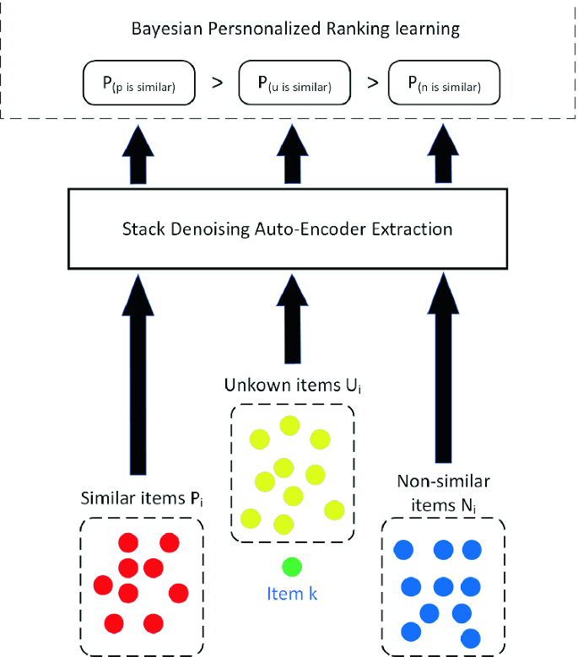
Bayesian Personalized Ranking Loss (BPR)
Bir kayıp fonksiyonudur. Amacı, kullanıcıların kişisel tercihlerine uygun öneriler yapmak için kullanıcı-öğe etkileşimlerini sıralamaya yönelik bir model eğitmektir.
Nasıl çalışır?
Çiftli Karşılaştırma (Pairwise Comparison): BPR, kullanıcıların beğendiği öğeleri beğenmediklerinden daha üstte sıralamak üzere eğitilir.
Örneğin, bir kullanıcının A öğesini beğendiğini, B öğesini ise beğenmediğini varsayalım. BPR, modelin bu sıralamayı doğru yapmasını sağlamayı amaçlar: A>B
Olasılıksal Yaklaşım: BPR, sıralamaları olasılık temelli bir modelle ifade eder ve bu sıralamaların maksimum olasılık altında optimize edilmesini sağlar.
Negatif Örnekleme: Tüm öğelerle etkileşim mümkün olmadığından, pozitif öğelerin yanında rastgele seçilen negatif örneklerle karşılaştırmalar yapılır.

Slide 25
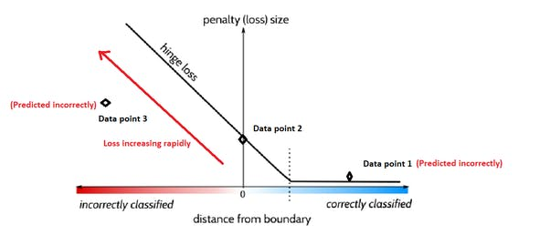
Hinge Loss
Genellikle ikili sınıflandırma problemlerinde kullanılan bir kayıp fonksiyonudur. Adını, hata toleransını belirleyen ve modelin yanlış sınıflandırmaları cezalandırma şekliyle ilişkili olan "menteşe" (hinge) şeklindeki grafiksel görünümünden alır. Özellikle Destek Vektör Makineleri (SVM) gibi algoritmaların eğitiminde yaygın olarak kullanılır.
Hinge Loss, bir sınıflandırma modelinin, her bir örneğin doğru sınıfa ait olduğuna dair belirli bir marja sahip olmasını sağlamaya çalışır.
Doğru tahmin olsa bile, karar sınırına çok yakın olan tahminler (marj ihlali) de cezalandırılır.

Slide 26
Neural Collaborative Filtering for Personalized Ranking
The NeuMF model
Tanıtacağımız model, sinirsel matris faktörizasyonunun kısaltması olan NeuMF olarak adlandırılmış olup, örtük geri bildirimle kişiselleştirilmiş sıralama görevini ele almayı amaçlamaktadır. Bu model, matris faktörizasyonunun nokta ürünlerinin yerini almak için sinir ağlarının esnekliğinden ve doğrusal olmayan yapısından yararlanarak modelin ifade gücünü artırmayı amaçlamaktadır.
Özellikle, bu model genelleştirilmiş matris faktörizasyonu (GMF) ve MLP dahil olmak üzere iki alt ağ ile yapılandırılmıştır ve basit nokta ürünleri yerine iki yoldan gelen etkileşimleri modeller. Bu iki ağın çıktıları, nihai tahmin puanlarının hesaplanması için birleştirilir. AutoRec'teki derecelendirme tahmin görevinin aksine, bu model örtük geri bildirime dayanarak her kullanıcıya sıralanmış bir öneri listesi oluşturur.

Slide 27
GMF, matris faktörizasyonunun bir türevi gibi davranarak kullanıcı-öğe etkileşimlerini daha basit ve doğrusal bir şekilde modellemeye çalışır.
MLP ise daha karmaşık, doğrusal olmayan kullanıcı-öğe ilişkilerini modellemek için sinir ağlarının gücünden faydalanır.
GMF ve MLP'nin çıktılarından, nihai tahminlere geçmeden önceki son temsil vektörleri alınır.
Bu temsil vektörleri (özellik vektörleri) birleştirilir.
Bu birleştirme işlemi, genelde iki vektörün bir araya getirilmesiyle (concatenation) yapılır.

Slide 28
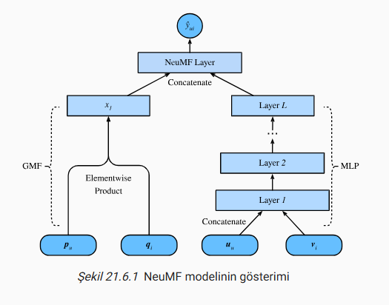
GMF ve MLP çıktıları doğrudan toplanmak yerine, farklı özellikleri birleştiren daha zengin bir vektör oluşturulur.
Bu işlem, modelin GMF ve MLP'nin birbirinden bağımsız olarak öğrendiği bilgileri tek bir vektör içinde harmanlamasını sağlar.
Birleştirilmiş özellik vektörü, modelin nihai tahmin katmanına geçmeden önceki ara temsildir.
Bu vektör, kullanıcı ve öğe arasındaki ilişkiyi hem doğrusal (GMF) hem de doğrusal olmayan (MLP) perspektiften birleştirir.

Slide 29

Sıra Farkındalıklı Öneri Sistemleri
Bu kısımda, kullanıcıların etkileşimlerini dikkate alan, sıralı öneri sistemlerini ele alacağız. Özellikle, Caser (Convolutional Sequence Embedding Recommendation Model) modelinin mimarisi ve uygulama ayrıntıları incelenecektir.

Slide 30
Giriş: Sıra Farkındalıklı Öneri Sistemleri
Geleneksel öneri sistemleri, sıralı veya zaman damgalı verileri dikkate almaz. Bu durum, önerilerin doğruluğunu azaltır.
Sıra farkındalıklı öneri sistemleri, kullanıcıların zaman içindeki etkileşimlerini analiz ederek, geçmiş alışkanlıklarını, ilgi alanlarını ve tercihlerini dikkate alır. Bu, daha kişiselleştirilmiş ve alakalı öneriler sunma imkanı sağlar.

Slide 31
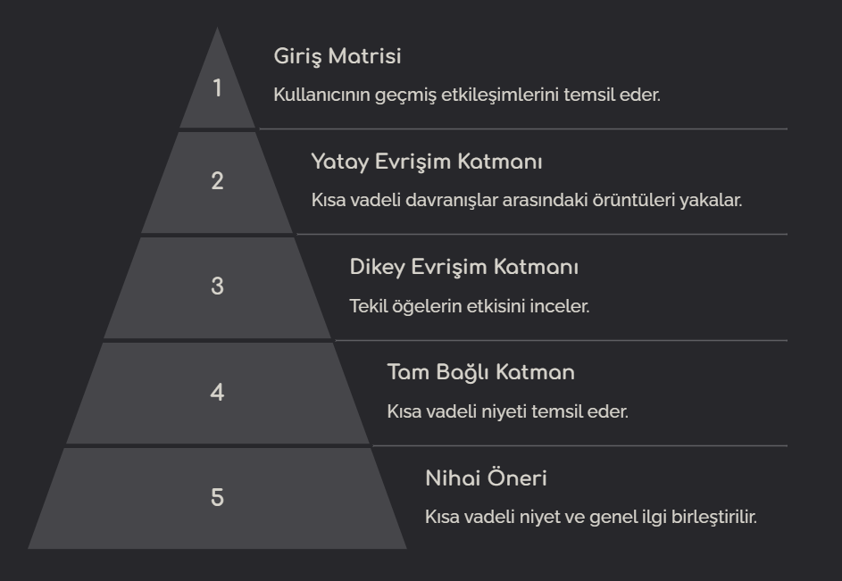
Caser Modeli Mimarisi
Caser Modeli
Caser modeli, kullanıcının geçmiş etkileşimlerindeki sıralı ve zaman damgalı davranışları analiz etmek için evrişimli sinir ağlarını kullanır.

Slide 32
Caser Modeli Mimarisi
Girdi Matrisi:
Kullanıcının geçmiş etkileşimleri bir matris halinde temsil edilir.
Katmanlar:
Yatay Evrişim Katmanı:Kullanıcıların kısa vadeli etkileşimlerini analiz eder.
Kısa vadeli davranışlar arasındaki yatay örüntüleri yakalar.
Dikey Evrişim: Tekil öğe etkilerini değerlendirir.
Tam Bağlı Katman: Kullanıcı niyetlerini ve genel zevklerini birleştirir. Tüm verileri birleştirerek tahmin yapar.

Slide 33
Caser Modeli Mimarisi: İşleyiş
İşleyiş:
Veri Girişi ve Evrişimsel Analiz:
Giriş matrisine yatay ve dikey filtreler uygulanır, ardından evrişim ve havuzlama işlemleri yapılır.
Birleştirme:
Çıktılar birleştirilerek tamamen bağlı katmana beslenir. Buradan, kullanıcının kısa vadeli niyetini temsil eden bir vektör elde edilir.

Slide 34
Caser Modeli Mimarisi: İşleyiş
Tahmin:
Son aşamada, kısa vadeli niyet ve genel kullanıcı zevkleri birleştirilerek nihai öneri yapılır.
Modelin öğrenimi, BPR veya Hinge Loss gibi kayıp fonksiyonlarıyla yapılır. Caser, kullanıcıların dinamik ilgi ve davranışlarını etkili bir şekilde modellemek için tasarlanmıştır.

Slide 35
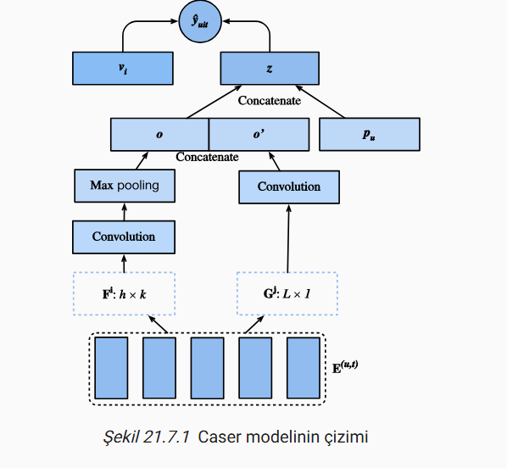
Caser Modeli Mimarisi

Slide 36
Özet
Caser modelinde kullanıcıların kısa ve uzun vadeli etkileşimleri, sıralı verilerle etkili bir şekilde öğrenilir. Dikey ve yatay evrişim katmanları, kullanıcıların farklı etkileşim türlerini anlamasına yardımcı olur.

Slide 37
Faktörizasyon Makineleri (FM)
Faktörizasyon Makineleri (FM), özellikle sınıflandırma, regresyon ve sıralama gibi görevlerde kullanılan güçlü bir makine öğrenmesi modelidir.
Rendle (2010) tarafından önerilmiştir ve özellikle yüksek boyutlu ve seyrek veri kümesi ile çalışırken etkili bir modeldir.
FM, doğrusal regresyon modelinin bir genellemesi olarak kabul edilir ve matris çarpanlarına ayırma yöntemlerini içerir.
FM'nin Uygulama Alanları: Öneri sistemleri, reklamcılık, kullanıcı davranışı tahmini gibi alanlarda yaygın olarak kullanılır.

Slide 38
FM’nin Temel Özellikleri
Yüksek Boyutlu ve Seyrek Veri ile Verimlilik: FM, çok büyük ve seyrek veri kümeleri üzerinde çalışırken verimli sonuçlar üretir.
İkili Etkileşimleri Modelleme: FM, özellikler arasındaki etkileşimleri etkili bir şekilde yakalar. Özellikle ikili etkileşimler çok önemlidir.

Slide 39
FM’nin Temel Özellikleri
Verimli Optimizasyon: Özellikler arasındaki etkileşimleri verimli bir şekilde hesaplar. Bu, hesaplama zamanını azaltır ve yalnızca sıfır olmayan değerler üzerinde işlem yapar.
Genel Kullanım Alanları: FM, sıralama (ranking), sınıflandırma (classification) ve regresyon (regression) gibi çok farklı görevlerde kullanılabilir.

Slide 40
İki Yönlü Faktörizasyon Makineleri
FM modelinde, her özellik bir vektör ile temsil edilir. Özellikler arasındaki etkileşimler, nokta çarpımı (dot product) kullanılarak hesaplanır. Model şu şekilde tanımlanır:
Eğitim verisi: Özellik vektörleri ve bunlara karşılık gelen etiketler (örneğin, kullanıcı ve öğe verisi).
Etkileşimler: Model, özellikler arasındaki gizli etkileşimleri öğrenir, bu da özellik mühendisliğini otomatikleştirir.
FM, doğrusal regresyonun bir genellemesi olup, her iki terim doğrusal regresyon ve son terim matris çarpanlarına ayırma işlemini içerir.

Slide 41
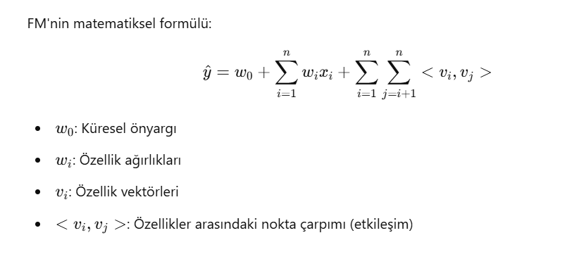

Slide 42
Verimli Bir Optimizasyon Kriteri
FM'nin optimize edilmesi için, tüm ikili etkileşimlerin hesaplanması gerekir. Ancak bu işlem çok verimsiz olabilir. Bu sorunu çözmek için, etkileşimlerin hesaplanması daha verimli bir şekilde yeniden formüle edilebilir. Bu, modelin karmaşıklığını önemli ölçüde azaltır ve özellikle seyrek verilerle çalışırken doğrusal zaman karmaşıklığı sağlar.
Optimizasyon için, stokastik gradyan inişi (SGD) ve Adam optimizasyonu gibi standart optimizasyon teknikleri kullanılabilir.

Slide 43
FM'nin Avantajları ve Kullanım Alanları
Yüksek Verimlilik: Özelliklerin etkileşimlerinin otomatik bir şekilde modellenmesi sayesinde daha az manuel müdahale gerektirir.
Özellik Etkileşimlerinin Otomatik Modellenmesi: Özellik mühendisliği ve etkileşimlerin elle tanımlanması gerekmemektedir.
Reklamcılık ve Öneri Sistemlerinde Yaygın Kullanım: FM, özellikle reklamcılık ve öneri sistemleri gibi alanlarda son derece etkilidir.

Slide 44
Özet
Faktörizasyon Makineleri, özellikle büyük veri setlerinde özellik etkileşimlerini modellemek için son derece etkilidir. FM, doğrusal regresyon ve matris çarpanlarına ayırma gibi yöntemlerin birleşimidir. Bu model, sıralama, sınıflandırma ve regresyon gibi pek çok farklı görevde kullanılabilir.
FM'nin avantajları:
Yüksek verimlilik
Özellik etkileşimlerinin otomatik olarak modellenmesi
Düşük hesaplama maliyeti için optimizasyon teknikleri
FM, özellikle öneri sistemleri ve çevrimiçi reklamcılık gibi alanlarda yaygın olarak kullanılmaktadır.

Slide 45
Derin Çarpanlara Ayırma Makineleri (DeepFM)
DeepFM, Faktörizasyon Makinelerinin gelişmiş bir versiyonu olarak düşünülebilir.
FM (Factorization Machines) ve DNN (Deep Neural Networks) bileşenlerini birleştiren bir modeldir.
Özellik etkileşimlerini etkili bir şekilde öğrenmek ve tahmin yapmak için kullanılır.
Hem düşük dereceli (FM) hem de yüksek dereceli (DNN) etkileşimleri öğrenme kapasitesine sahiptir.

Slide 46
Model Mimarisi
DeepFM'in İki Ana Bileşeni
FM Bileşeni:
Düşük dereceli özellik etkileşimlerini modellemek için.
Doğrusal ilişkileri ele alır.
DNN (Derin Sinir Ağı) Bileşeni:
Yüksek dereceli ve doğrusal olmayan etkileşimleri öğrenir.
Daha karmaşık özellik ilişkilerini keşfeder.

Slide 47
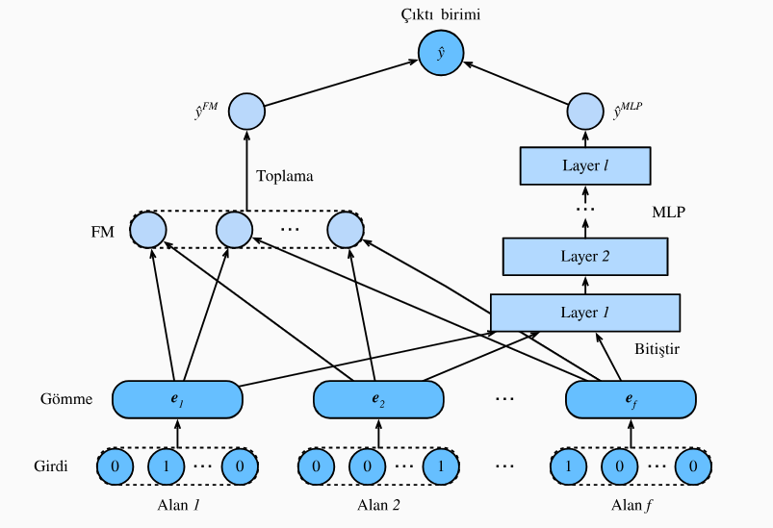
Model Mimarisi
DeepFM, iki ana bileşenden oluşur:

Slide 48
Modelin Çalışma Yapısı
FM Bileşeni: Bu bileşen, düşük dereceli (2. dereceden) özellik etkileşimlerini modellemek için kullanılır. Bu, FM'nin temel işlevidir ve doğrusal etkileşimleri ele alır.
Derin Bileşen: Derin sinir ağları (MLP) kullanarak yüksek dereceli özellik etkileşimlerini ve doğrusal olmayan etkileşimleri modellemek için kullanılır.
DeepFM, FM bileşeni ve DNN bileşeninin çıktılarının toplamını kullanarak son tahminleri yapar. Bu yapı, hem ezberlemeyi (overfitting) hem de genelleme yapmayı destekler.

Slide 49
DeepFM'in Avantajları
Özel etkileşimleri manuel olarak tasarlamaya gerek kalmaz.
FM'e kıyasla daha hızlı öğrenir.
Daha karmaşık uygulamalarda etkilidir.
Reklam tıklama oranı tahmini, öneri sistemleri gibi birçok alanda kullanılabilir.

Slide 50
Sonuç
DeepFM, FM'den daha hızlı öğrenir ve genellikle daha iyi performans sergiler. Bu model, reklam tıklama oranı tahmini gibi uygulamalarda daha etkili sonuçlar verebilir.
DeepFM, FM ve DNN bileşenlerinin birleşimiyle daha güçlü bir model sunar.
FM, doğrusal etkileşimleri modellerken, DNN, doğrusal olmayan etkileşimleri yakalar.
DeepFM, özellik mühendisliği gereksinimini azaltır ve daha karmaşık etkileşimleri öğrenir.
Bu model, reklam tahminleri gibi problemlerde FM'den daha iyi sonuçlar verebilir.

Slide 51
KAYNAKÇA
https://medium.com/@iremcilingir/%C3%B6neri-sistemleri-recommendation-systems-28a3f341c0a9
https://towardsdatascience.com/recommender-systems-a-complete-guide-to-machine-learning-models-96d3f94ea748
https://medium.com/@khang.pham.exxact/what-are-recommendation-systems-6bb5036042db
https://www.d2l.ai/chapter_recommender-systems/index.html
https://miuul.com/blog/veri-bilimi-ile-tavsiye-sistemleri
https://mustafaserdarkonca.medium.com/matrix-factorization-part-2-%C3%B6neri-sistemleri-28f65a69a01d

